Slide 1


Conalep Coahuila
Formación Dual:
Estrategia para atraer, desarrollar y mantener
el talento en la empresa

Slide 2





Formación
Dual:
Una alternativa de solución

Slide 3
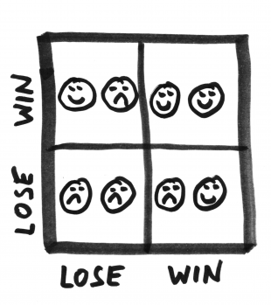
¡La Formación Dual es un
sistema en donde todos ganan!
Empresa:
Herramienta ideal para el desarrollo sistemático de personal.
Estudiante:
Recibe una formación sólida y además una remuneración.
Sociedad:
Fuerza laboral altamente calificada que contribuya significativamente al crecimiento económico.

Slide 4
¿Qué es la Formación Dual?
Vinculación de la teoría y la práctica en la empresa
Permite:
Desarrollar sus Competencias profesionales
Logrando:
Educación integral
Mediante:
Concertación de convenios

Slide 5




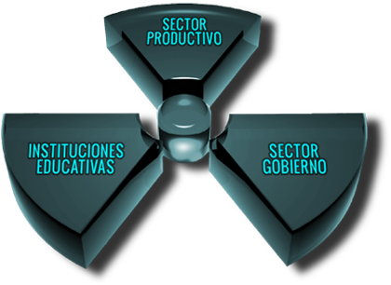
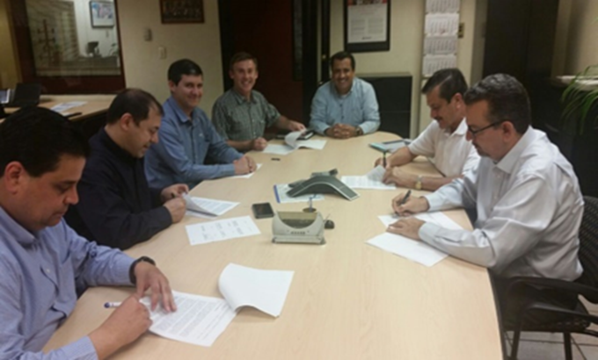


Responsabilidad compartida, la triple hélice

Slide 6
Modalidades
A partir del análisis de las experiencias nacionales sobre formación dual, el MMFD plantean tres modalidades:
I
Un mínimo de 2 años de formación dual en la empresa, a partir del 3er semestre.
1°
2°
3°
4°
5°
6°
II
Un mínimo de 1 año y medio de formación dual en la empresa, a partir del 4to semestre.
III
Un mínimo de 1 año de formación dual en la empresa, a partir del 5º semestre.
En la modalidad de 2 años el estudiante se certifica por el CONOCER Y CAMEXA.

Slide 7





Metodología de la Formación Dual
1
2
3
4
5
Selección de estudiantes
Perfil de empresas
Plan de rotación de puestos de aprendizaje
Formalización de la relación
Evaluación y Certificación

Slide 8


Selección de Estudiantes
Preselección de alumnos por parte del plantel
(Conocimientos, habilidades y actitudes)
Selección por parte de la empresa
Educando Aprendiz

Slide 9

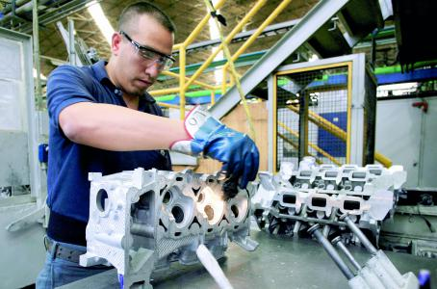

Perfil de la empresa
Puestos de trabajo
Materias o módulos
Cubre al menos el 80 % del plan de estudios

Slide 10


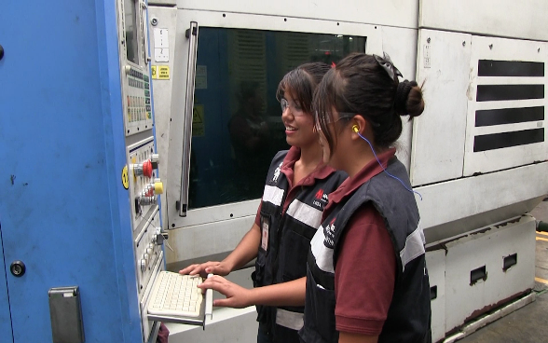
Plan de Rotación
La suma de ambos permite la pertinencia y tiempo de los puestos de aprendizaje y planes de rotación
Empresa
Operador del Centro Empresarial
Formador
Instructor
+
Escuela
Coordinador Estatal
Gestor de Vinculación
Tutor Especial Dual

Slide 11


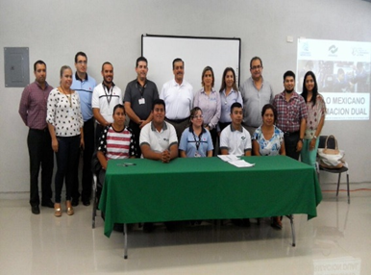
Convenio Marco
Empresa, Escuela y Organismo Empresarial
Formalización de la Relación
Convenio de Aprendizaje
Empresa, Escuela, Padres de Familia y Estudiantes
Formalización
(Firma de Convenios)

Slide 12



Evaluación y certificación
Registro y seguimiento de evaluaciones y reportes en los sistemas de evaluación de Conalep.
Contribuyen a:
Certificación Estándar de Competencia
Certificado Bachillerato
Título y Cédula Profesional

Slide 13




Actores clave del MMFD
Coordinador Estatal
Profesor
Tutor
Instructor
Formador
Operador
Enlace entre la SEP y los actores locales
Define los puestos de aprendizaje
Docente que da seguimiento al aprendizaje
Trabajador de la empresa capacitado para enseñar
Mentor y facilitador dentro de la empresa
Intermediario entre todos los actores del Modelo Educativo

Slide 14
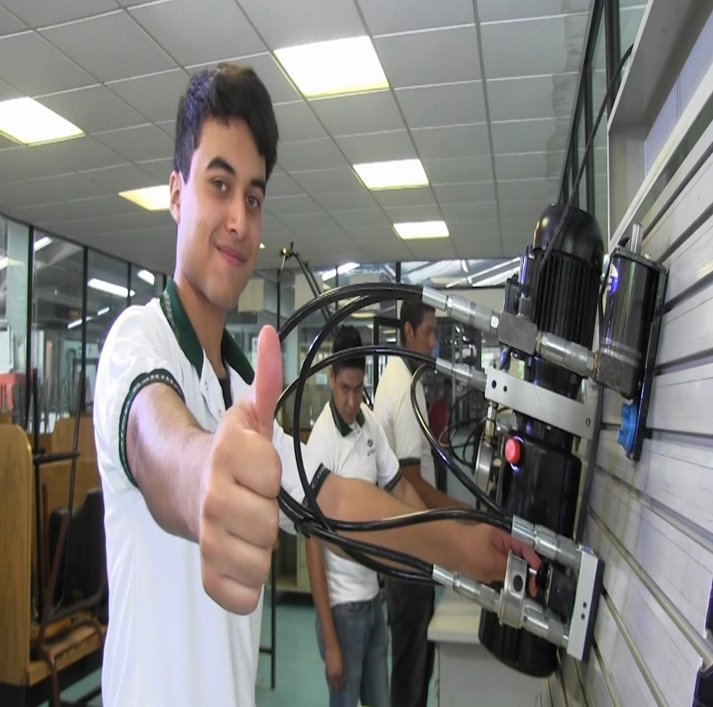
Beneficios para el Estudiante – Aprendiz
Carrera 3 años
Mayor atractivo para contratarse
Entrenamiento pertinente al mercado laboral
Experiencia práctica
Estudio en pequeños grupos

Slide 15
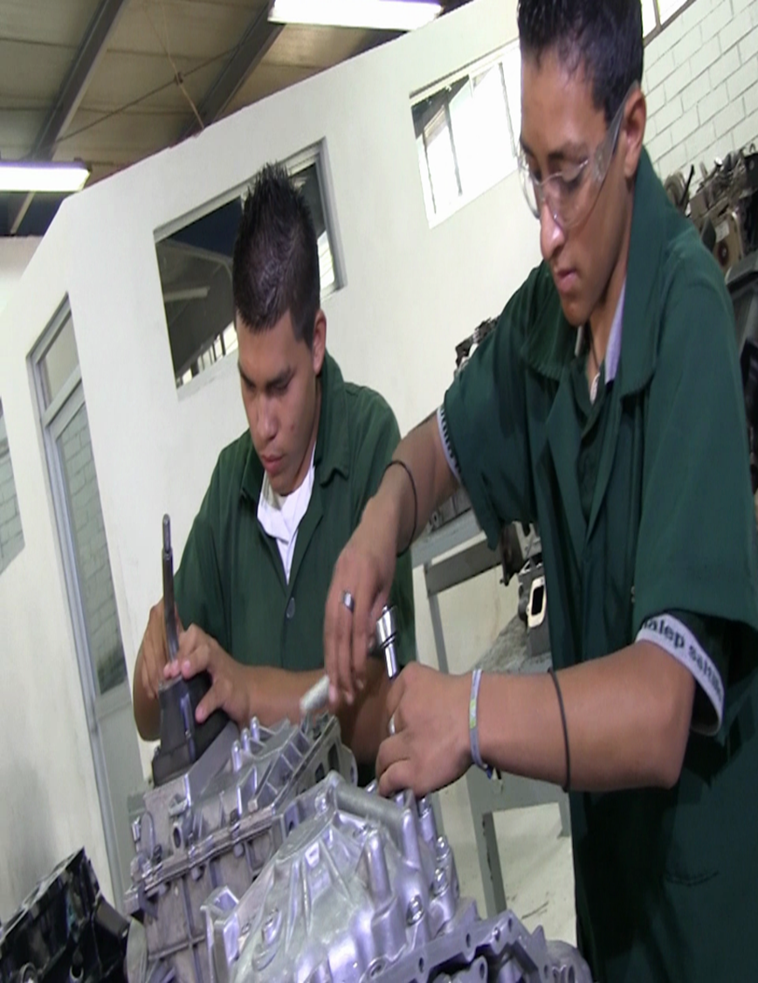
Beneficios para el Estudiante – Aprendiz
Fortalece las habilidades sociales
Instructores que provienen de la empresa
Certificaciones reconocidas
Independencia financiera (Beca de la Empresa y Federal)

Slide 16
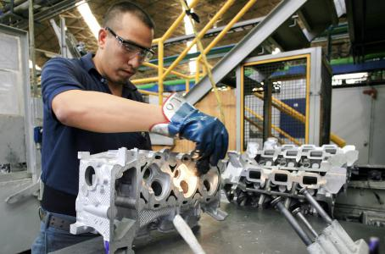
Beneficios para la Empresa
Asegura la mano de obra calificada requerida, “Semillero de Talentos”
Reducción de la rotación desarrollando fidelidad del alumno / trabajador
Reducción del “pirateo” de talento

Slide 17
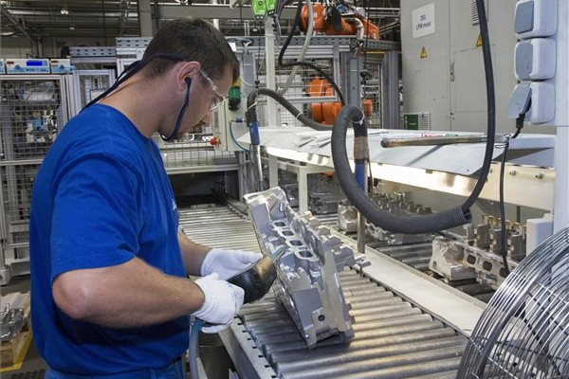
Beneficios para la Empresa
Socialización de jóvenes dentro de las empresas
Reducción significativa de costos de entrenamiento inicial
Desempeño productivo de los entrenados

Slide 18
Oferta Educativa MMFD Coahuila
15 Carreras
12 Carreras en MMFD
80 %
=
De la oferta educativa están dentro del Modelo Mexicano de Formación Dual (MMFD).

Slide 19
Oferta Educativa MMFD Coahuila
Mecatrónica
Electromecánica
Máquinas herramienta
Informática
Contabilidad
Autotrónica
Refrigeración y Climatización
Asistente Directivo
Química Industrial
Mantenimiento de Sistemas Automáticos
Mantenimiento de Sistemas Electrónicos
Mantenimiento Automotriz

Slide 20
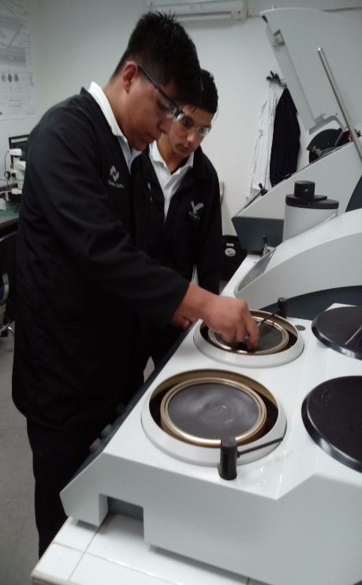

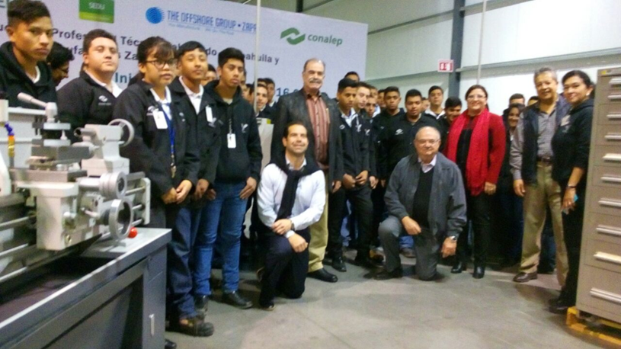
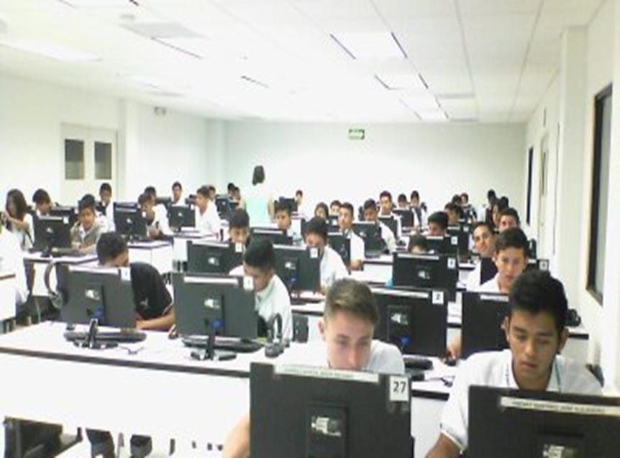

Caso: Manufacturas Zapaliname
En las instalaciones del Parque, con la carrera de PTB en Máquinas – Herramientas, Modalidad Mixta y Dual.
Matrícula Total: 116
Estudiantes en MMFD: 56
Se estima una matrícula de 176 alumnos, para el próximo ciclo escolar.

Slide 21
Resultados
361 Estudiantes

Slide 22
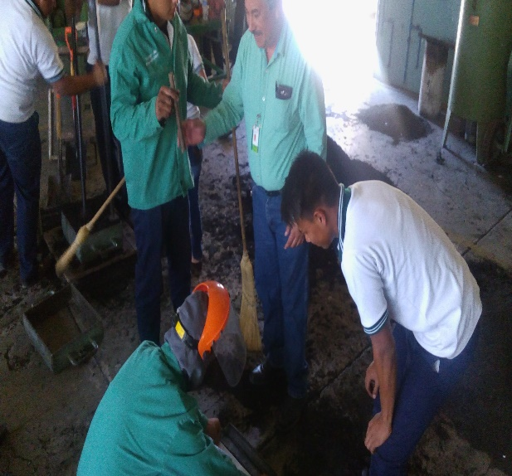
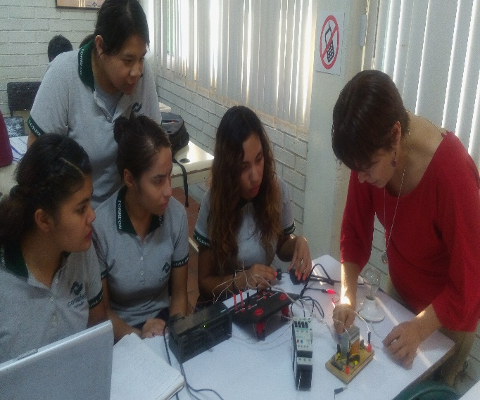
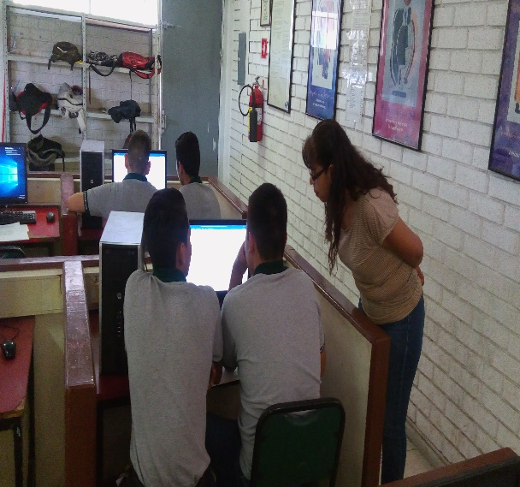
NOMBRE DE LA MODALIDAD | ESTUDIANTES
MMFD (Al mes de febrero del 2018) | 361
Opciones de Formación Dual (FCA y John Deere) | 150
Total | 511
Resultados

Slide 23
Empresas vinculadas:
44
Resultados
Eficiencia Terminal:
91 %.
Oferta de Empleo
100 %.

Slide 24









































Formex
Powertrain
Empresas

Slide 25
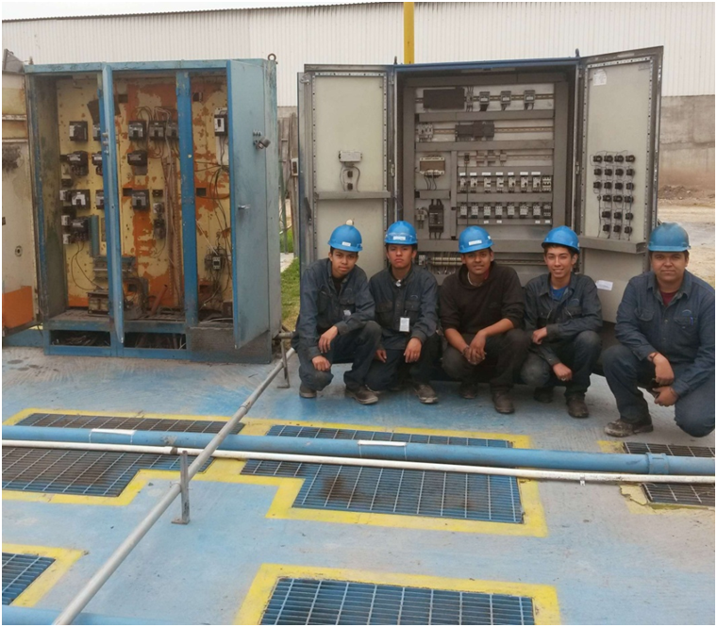

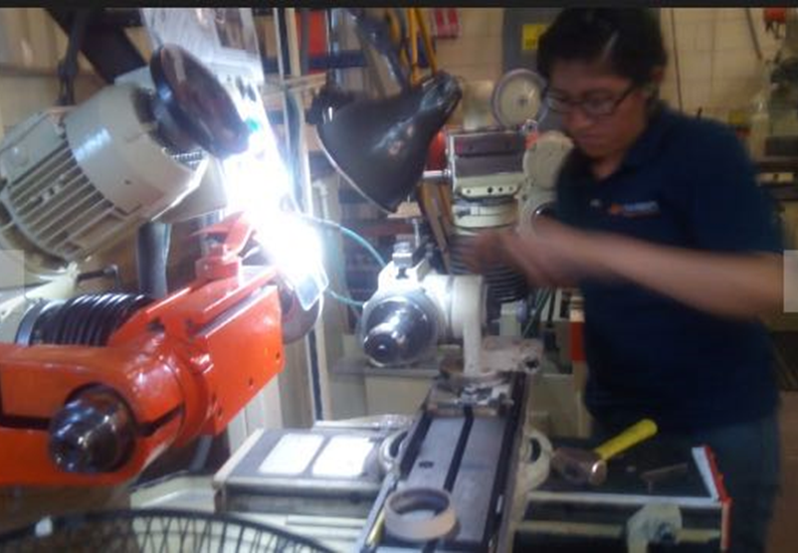

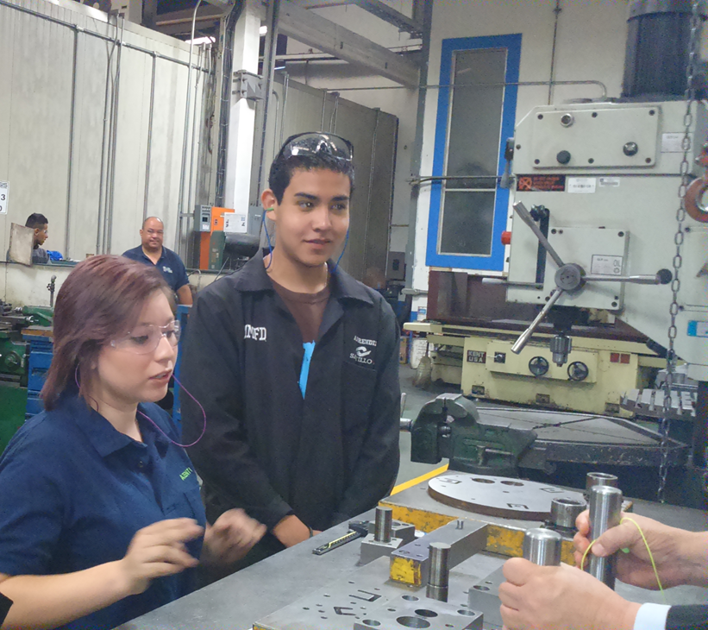
Proyecto: Tratadora de agua
Beneficio: Ahorro de 120,000.00
Proyecto: Gestión de personal sindicalizado.
Beneficio: Reducción de tiempos y movimientos en la planta. La educando aprendiz, ahora como supervisora de mas de 400 empleados sindicalizados
Proyectos
Proyecto: Mejoramiento de la fabricación de piezas
Beneficio: Reducción de tiempo y costo de fabricación .

Slide 26


Lic. Guillermo Ponce Lagos Gutiérrez
Director General Conalep Coahuila
Colegio de educación profesional técnica del estado de Coahuila
Moctezuma 1491 Residencial los Pinos C.P. 25204, Saltillo, Coahuila
Tel. y Fax. (844) 4 10 56 61, 4 10 56 39, 4 10 56 49 y 4 10 58 53

